Slide 1
sekvencijale KOMPONENTE

Slide 2
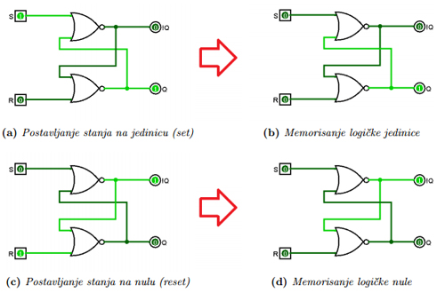
sr latch
Jedna od najednostavnijih sekvencijalnih funkcija je RS letc, sastavljeno je od 2 dvoulazna NILI kola sa ukrstenom povratnom spregom.
Ovde su S(set) i R(reset) ulazi aktivno visoko,oni odgovaraju stanju na izlazu Q na koji deluju.
Izlazi kola su obelezeni sa !Q i Q , sto
sugerise da se ocekuje da njihova stanja uvek
budu komplementarna(skladni).
Kada je S na aktivnom nivou izlaz !Q se
postavlja na 0.
Kada je R na aktivnom nivou izlaz !Q se postavlja na 1.

Slide 3
!Q je inverzno samo ako su ulazi S i R postavljeni u isto vreme u aktivno stanje.
RS latch pamti prethodno stanje ulaza,ta tehnika se naziva feedback.
Na osnovu funkcionalne tabele izvodi se eksitaciona tabela, koja se naziva jos i inverznom tabelom, odnosno tabelom pobude. Ova tabela za svaki moguci prelaz bistabilnog kola izmedu 2 stanja (ovih prelaza ima ukupno 4), daje odgovor na pitanje kakvu pobudu je potrebno dovesti na ulaze kola, da bi zeljeni prelaz bio ostvaren.

Slide 5
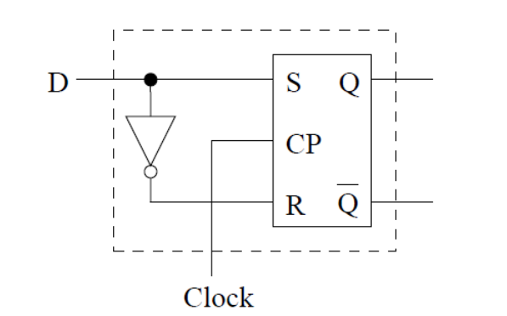
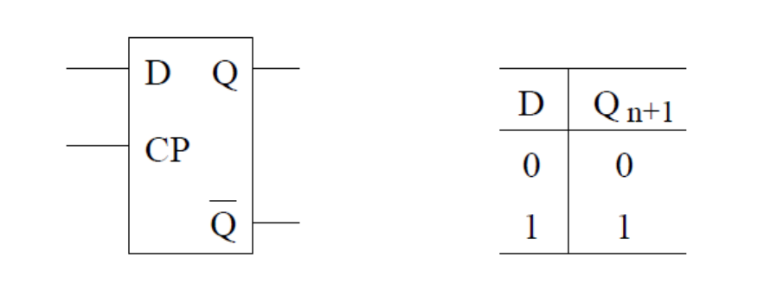
D LATCH
Problem sa svim SR latch je u tome sto mora da se izbegava vrednost (1,1) na ulazu.
To se moze resavati primenom D latcha.
Sve dok je signal clocka neaktivan promene na ulazu nemaju uticaja na rezuzltat,tj. rezultat je isti kao I ranije.
U trenutku aktiviranja signala clocka(ili kontrolnog signala),stanje ulaza se propagira na izlaz.
D latch sa clockom
Logicko simbol I tablica istinitosnih vrednosti.

Slide 6
Primena D letcha.

Slide 7
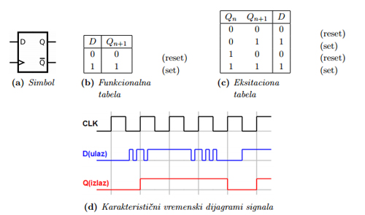
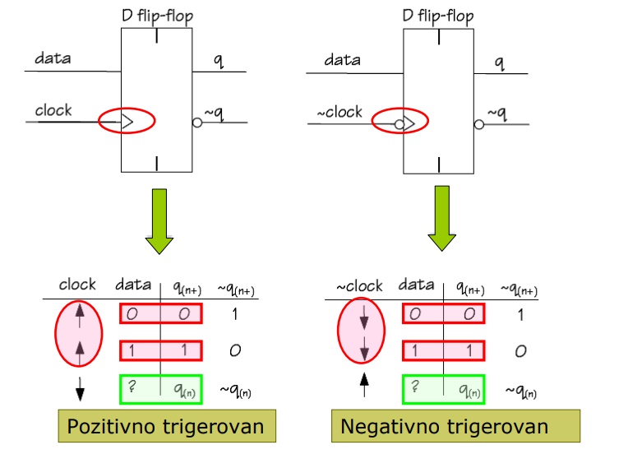
D flip-flop
D flip-flop se pravi pomocu D latca, ogranicavanjem kontrolnog signala na ulazni rub ciklusa. Kod D flip-flopa pored ulaza za takt postoji jos jedan ulaz (D). Vrednost koja je postavljena na D ulaz se u trenutku okidanja upisuje u flipflop i odreduje njegovo stanje tokom predstoje´ce periode takta.
Ulaz za takt odnosno clock mozemo pozitivno I negativno da trigerujemo.
ulaz za takt

Slide 8
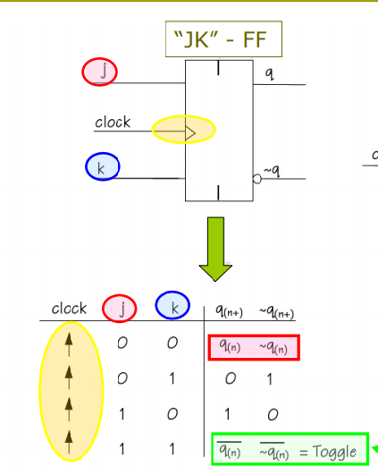
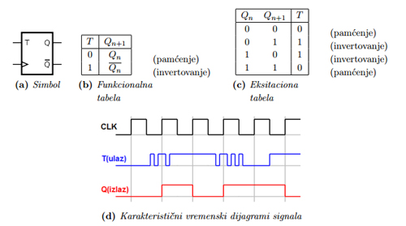
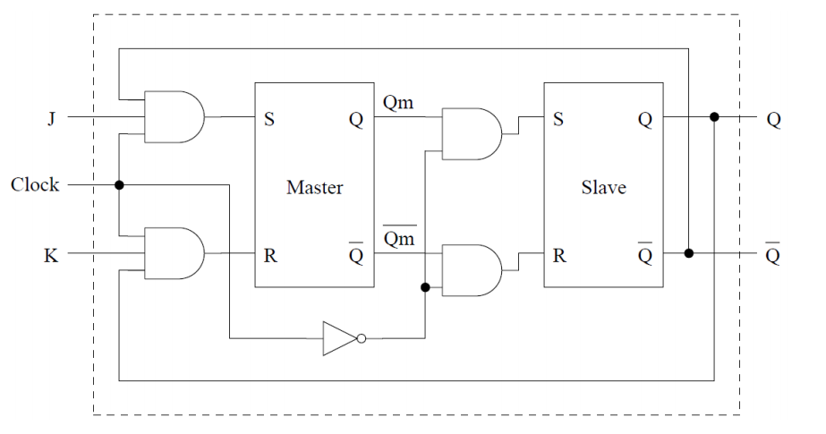
JK FLIP-FLOP
JK flip-flop se ponasa kao SR FLIP-FLOP.
Pravi se pomocu dva SR latcha (glavne I podredjene)
Glavni SR latch se aktivira tokomaktivnog dela ciklusa.
Izlaz glavne SR veze se prenosi na izlaz tokom neaktivnogdela ciklusa.
JK flip-flop ima 2 ulaza (J i K). Njegova funkcionalna tabela je slicna kao kod SR-latch kola, izuzev u jednom detalju: Kombinacija kada su oba ulaza na logickoj jedinici je dozvoljena i dovodi do invertovanja stanja kola.
Promena stanja

Slide 9
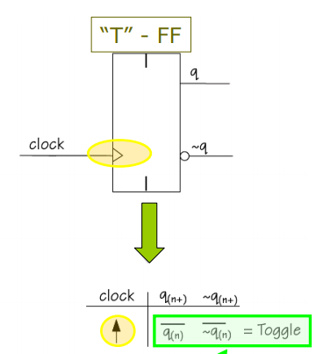
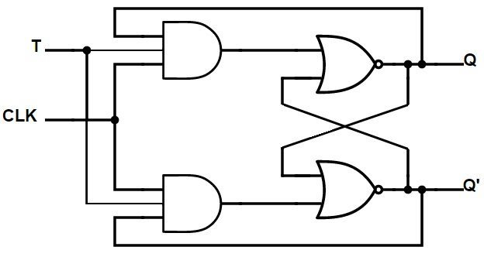
T FLIP-FLOP
T flip-flop ima jedan ulaz (T). Logika rada mu je takva da kada je T = 0, flip-flop zadrzava stanje u kojem se trenutno nalazi, a kada je T = 1, invertuje stanje.

Slide 10
PARALELNI REGISTRI
Registri su kola koja se koriste za cuvannje jednog ili vise bitova podataka.
Paralelni registar se sastoji od skupa 1-bitnih memorijskih jedinica ciji se sadrzaj moze istovremeno citati ili menjati.
Moze se implementirati pomocu latcha ili flip-flopova.

Slide 11
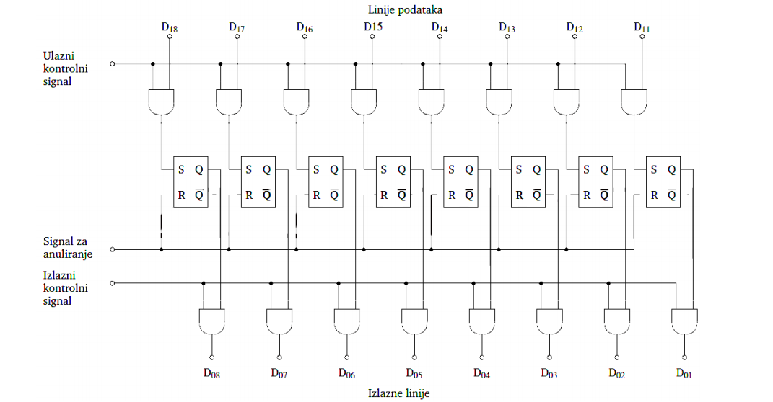
PARALELNI REGISTAR SA SR LATCHEM
Prethodna implementacija nam omogucava 3 osnovne operacije:
Anuliranje
Upisivanje
Citanje

Slide 12
Pomeracki registri
Pomeracki registri(shift registri) pomeraju niz bitova ulevo ili udesno sa svakim ciklusom clocka(sata).
Mogu da se upotrebljavaju za konvertovanje iz paralelnog u serijski vid komunikacije I obrnuto.
Logicko pomeranje
Ne postoji ulazni podatak
Umesto izlazadopisuje se nula(linijsko pomeranje) ili vrednost izbacenog bita(ciklicno pomeranje).
Aritmeticko pomeranje
Ne postoji ulazni podatak.
Umesto ulaza dopisuje se nula(ako je pomeranje ulevo) ili najvisi bit ako je pomeranje udesno.

Slide 13
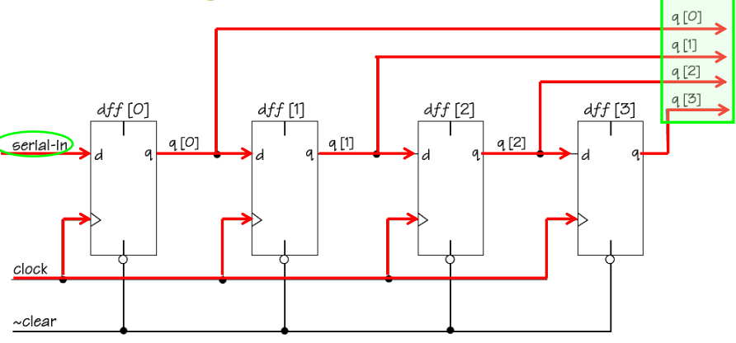
4-BITNI POMERACKI REGISTAR SA SERIJSKIM ULAZOM I IZLAZOM
4-BITNI POMERACKI REGISTAR REALIZOVAN SA D FLIP-FLOPOM
U svakom ciklusu sadrzaj se pomera za jedno mesto udesno, sleva se dopisuje jedan novi bit sa ulaza, na izlazu se cita jedan “izbacen” bit.
U svakom ciklusu sadrzaj se pomera za jedno mesto udesno, sleva se dopisuje jedan novi bit sa ulaza, cita se na paralelnom izlazu kompletan novi sadrzaj.

Slide 14
Brojaci
Brojaci su sekvencijalne mreze koje svakim ciklusom povecavaju vrednost registra za 1.
Veoma cesto se upotrebljavaju.
Binarni brojac koristi za brojanje registar sa B bitova I omogucava brojanje od 0 do 2B -1.Nakon prekoracenja se pocinje ponovo od nule.Ovaj brojac se naziva brojac po modulu 2B.
Brojac po modulu 10 se upotrebljava za rad sa dekadnim ciframa.
Brojaci se mogu upotrebljavati za:
Merenje vremena
Brojanje podataka na ulazu ili izlazu
Generisanje casovnika sa sporijem taktom.

Slide 15
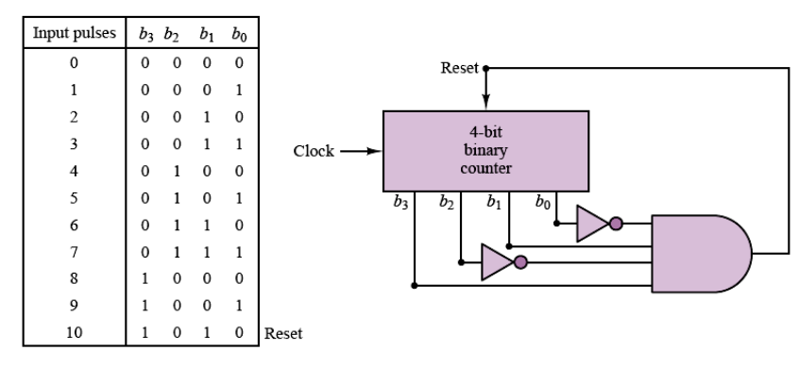
DEKADNI BROJAC

Slide 16
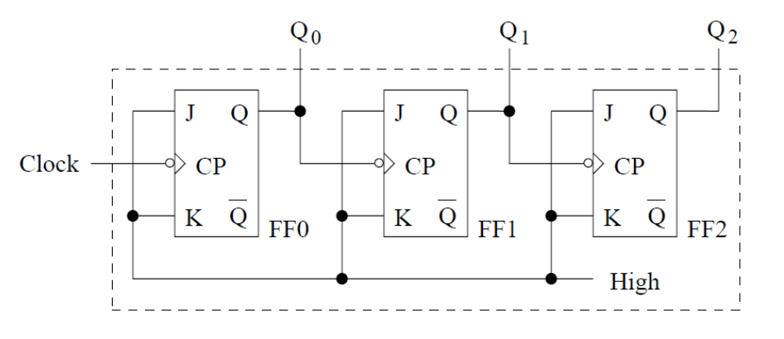
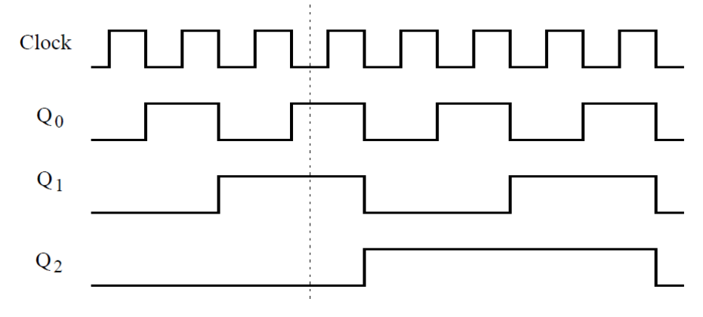
BROJAC: MODUO 8 SA JK FLIP-FLOPOM.
PONASANJE BROJACA

Slide 17
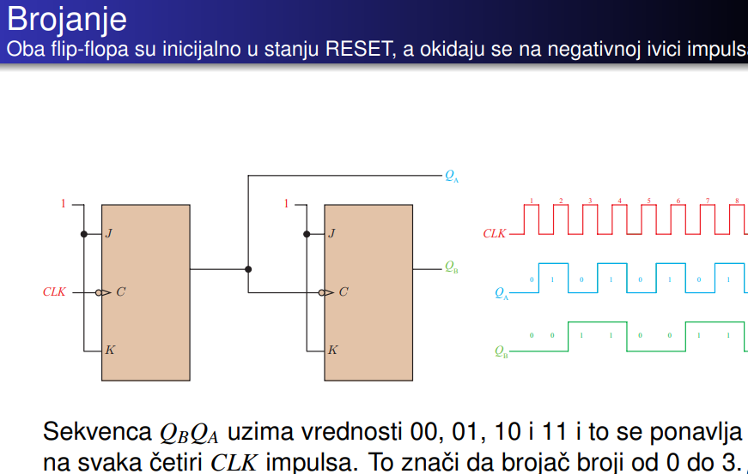
Primena flip-flopova

